Slide 1
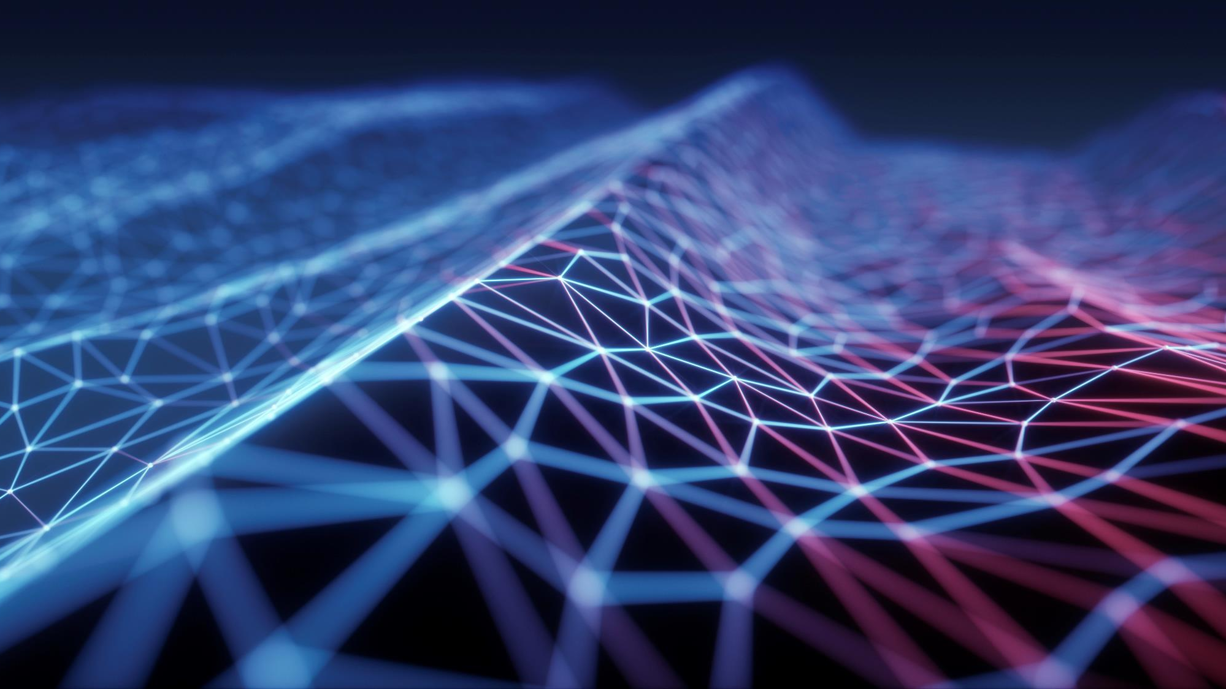

Arquitetura Modelo-Visão-Controlador (mvc)
Discente: Rafael mendonça

Slide 2
objetivo do MVC
Separar os dados ou a lógica de negócios
Da interface do usuário e do fluxo da aplicação
Isolar ao máximo a camada de apresentação. O MVC funciona como uma ponte entre o modelo mental do usuário e o modelo computacional

Slide 3
Os Três Pilares do MVC
1. Modelo (Model)
2. Visão (View)
O MVC visa responsabilidades, isolando dados e regras de negócio (Modelo), da apresentação (Visão) e do fluxo de aplicação (Controlador), garantindo um código mais limpo e modular.
A interface do usuário, responsável por exibir os dados do Modelo. Pode ser qualquer formato de saída, como HTML, JSP ou WML. A Visão acessa o Modelo para determinar como apresentá-lo.

Slide 4
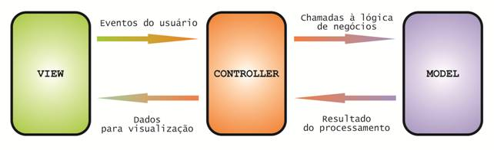
3. Modelo (Model)
Ele representa os dados empresariais e as regras de negócio que controlam a atualização desses dados, funcionando frequentemente como a aproximação de um processo do mundo real.
Nele devem estar todas as regras de negócios, e ele pode se comunicar com o banco de dados se necessário.

Slide 5
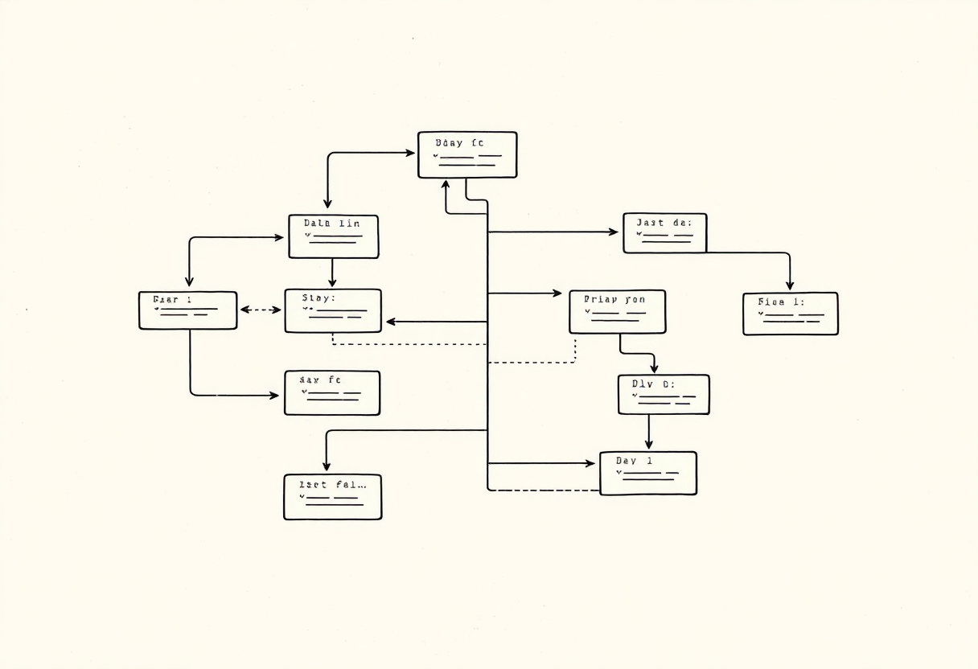
3. Controlador (Controller)
O maestro da aplicação. Recebe e interpreta eventos do usuário, traduzindo-os em ações para o Modelo e selecionando a Visão apropriada a ser exibida. Ele media a interação entre Visão e Modelo.

Slide 6
Características Essenciais do MVC
Organização em Camadas
A estrutura em camadas é a base do MVC, promovendo a independência entre os componentes e assegurando a eficiência e facilidade de manutenção a longo prazo.
Baixo Acoplamento e Alta Coesão
O MVC busca forte coesão (componentes com um único papel bem definido) e baixo acoplamento (dependência mínima entre classes), resultando em um sistema mais robusto e flexível.
Protocolo de Subscrição/Notificação
Um mecanismo fundamental para desacoplar Visões e Modelos. O Modelo notifica as Visões (e Controladores) sobre mudanças em seu estado, permitindo que as Visões se atualizem de forma autônoma.
Reutilização de Visões
Essa arquitetura permite criar múltiplas Visões para um mesmo Modelo sem modificá-lo, ideal para aplicações que precisam de diferentes interfaces em diversas plataformas (ex: web, mobile).

Slide 7
Vantagens do MVC
A utilização do MVC visa superar os desafios de manutenção de software, que consomem grande parte dos investimentos em TI.

Slide 8
Desvantagens
Complexidade Inicial: Pode ser um exagero para aplicações muito pequenas/simples.
Curva de Aprendizado: Exige disciplina e conhecimento técnico para separar corretamente as camadas.

Slide 9
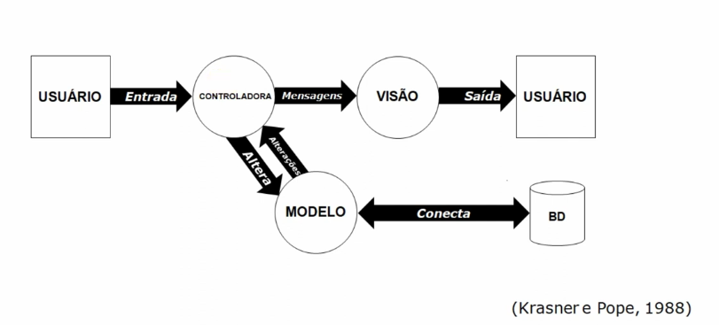
Modelo

Slide 10
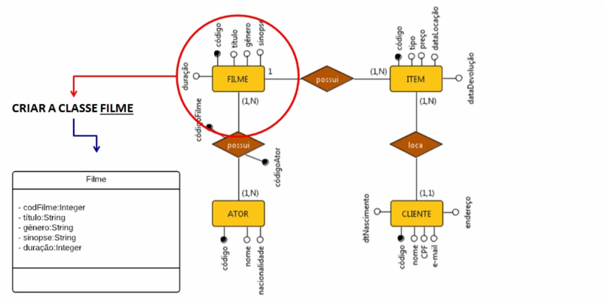
Modelo

Slide 11
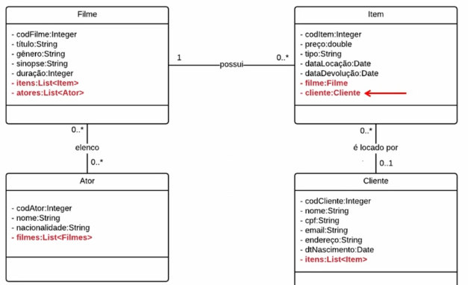
Modelo

Slide 12
Exemplo
Model: Classe Produto.java (contém atributos como nome e preço).
View: formProduto.jsp ou uma tela em Swing (contém campos de texto e botões).
Controller: ProdutoServlet.java (recebe o clique do botão, valida os dados e chama o método de salvar no Model).

Slide 13
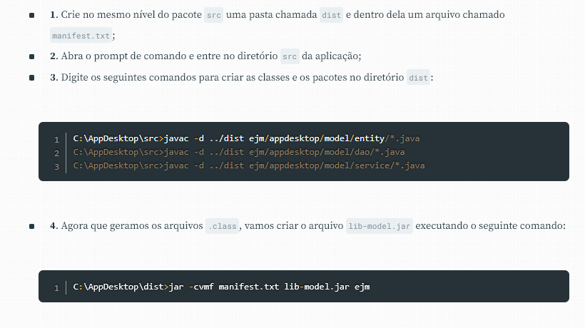
Camada Model (modelo)

Slide 14
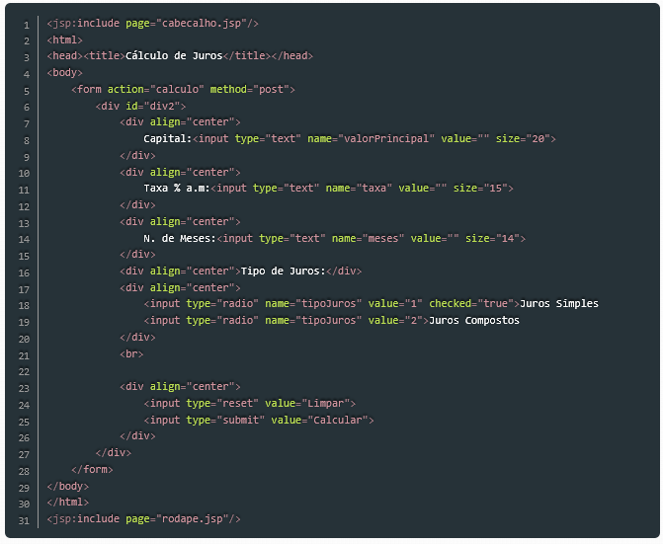
Camada View (visão)

Slide 15
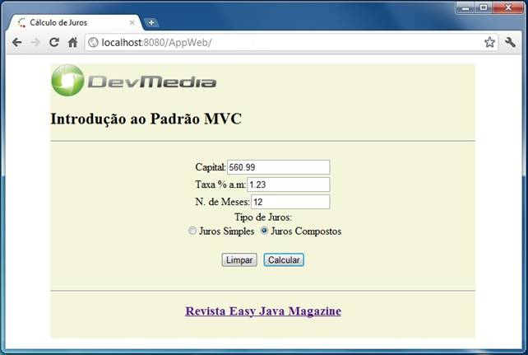
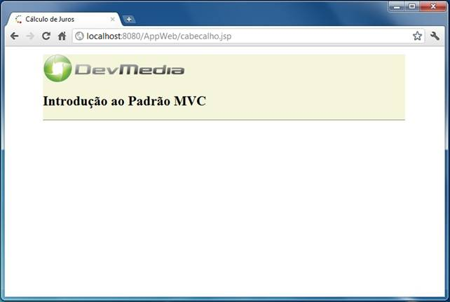
Camada View (visão)

Slide 16
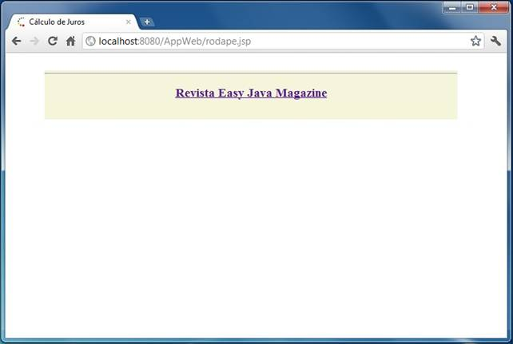
Camada View (visão)

Slide 17
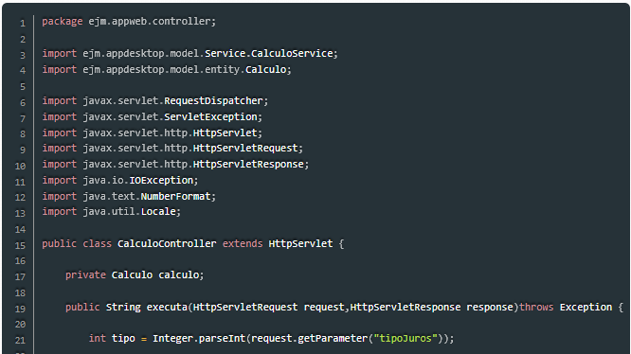
Camada Controller (controlador)

Slide 18
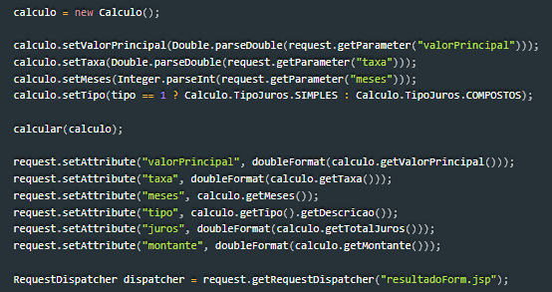
Camada Controller (controlador)

Slide 19
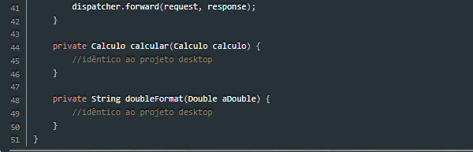
Camada Controller (controlador)

Slide 20
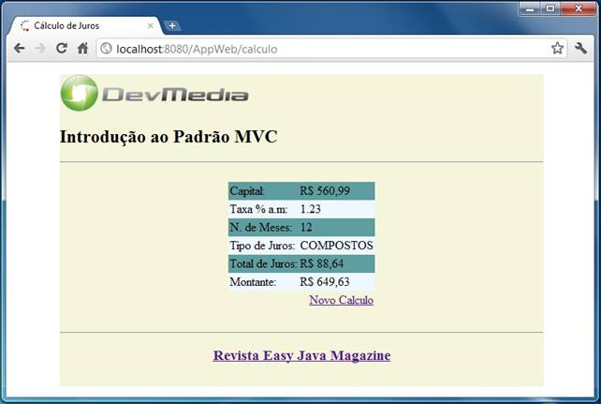
Camada Controller (controlador)

Slide 21
Referencias
Referência Bibliográfica: DEVMedia. Padrão MVC – Java Magazine. Disponível em: https://www.devmedia.com.br/padrao-mvc-java-magazine/21995. Acesso em: 17 dez. 2025.
REENSKAUG, T.M.H. MVC. 2010. Demonstra o padrão de arquitetura MVC. Disponível em:http://pt.wikipedia.org/wiki/MVC. Acesso em 17 jan.2025.

